Slide 1



KINA
Narodna Republika Kina

Slide 2
broj stan. – 1,4 mlrd. (20% stan. svijeta)
pov. – 10,8 mil. km²
BDP – 8,2 bilijuna $
→ iza SAD-a
→ najviše stope rasta gospodarstva

Slide 3
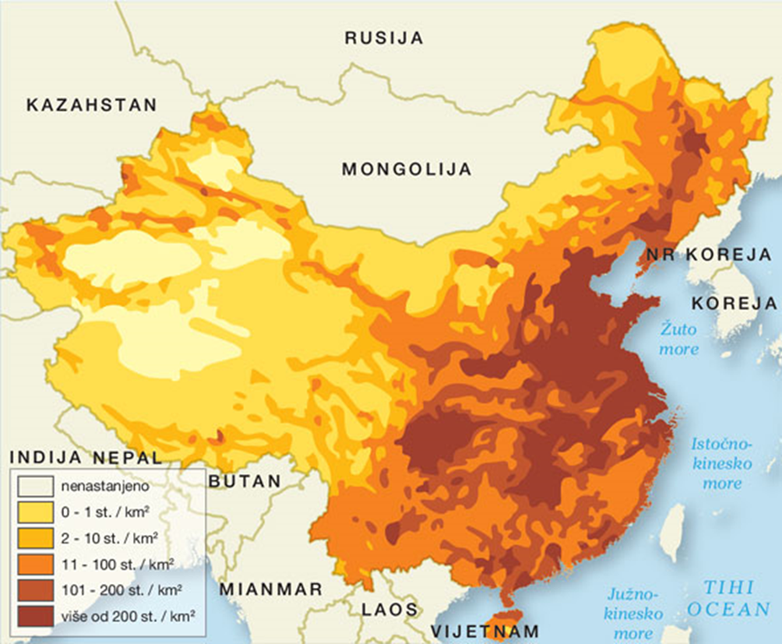

Slide 4
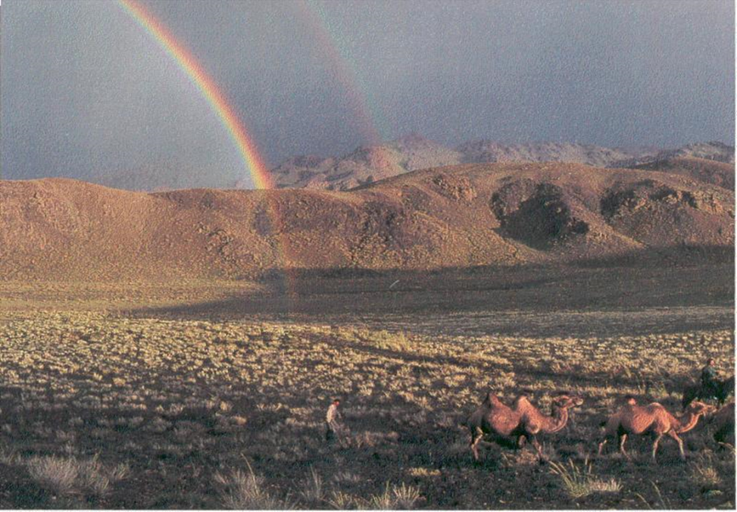
većina stan. u priobalnom dijelu
→ razlozi: - nepovoljna klima i reljef u unutrašnjosti
- orijentacija na Tihi ocean
http://www.airpano.ru/files/Gobi-Mongolia/2-2
Gobi

Slide 5
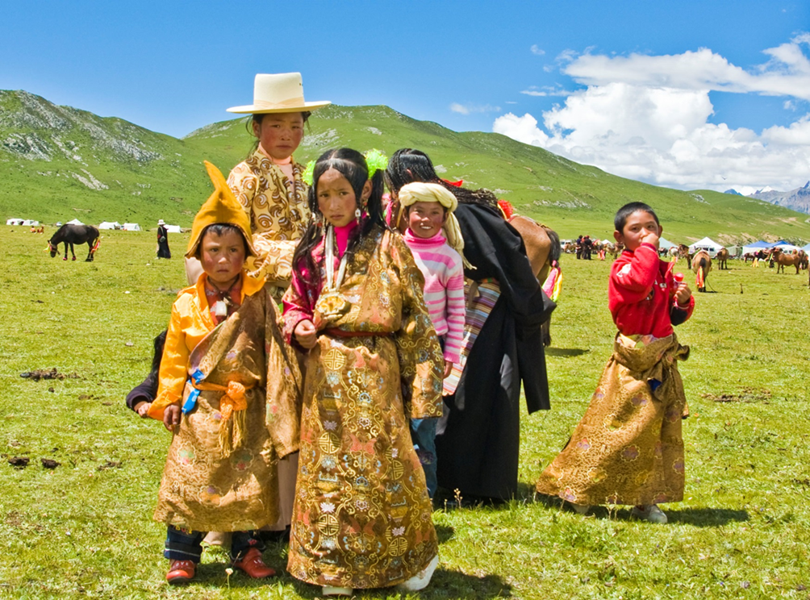
Stanovnici Tibeta

Slide 6
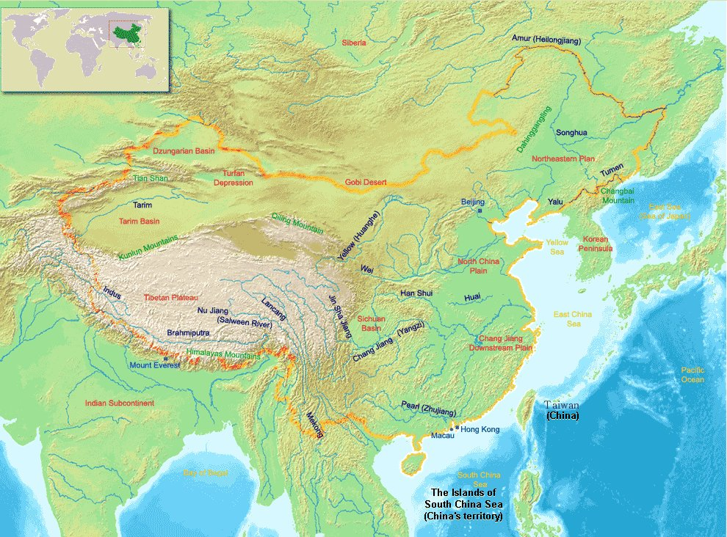

Slide 7
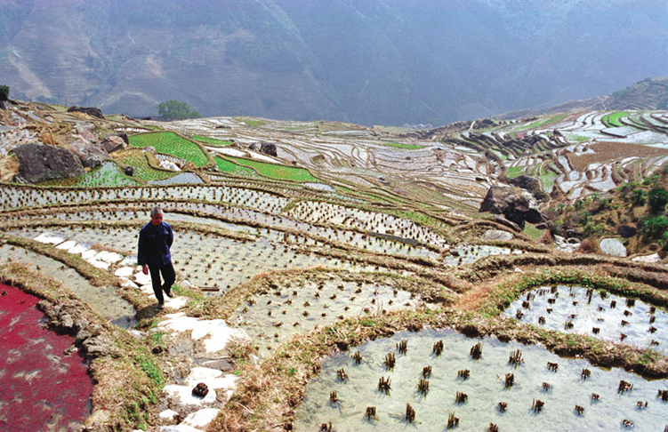
Velika kineska nizina – glavno poljop. područje
→ naslage prapora (lesa)
uz Indiju najveći proizvođač riže
→ no vrlo mali izvoz

Slide 8
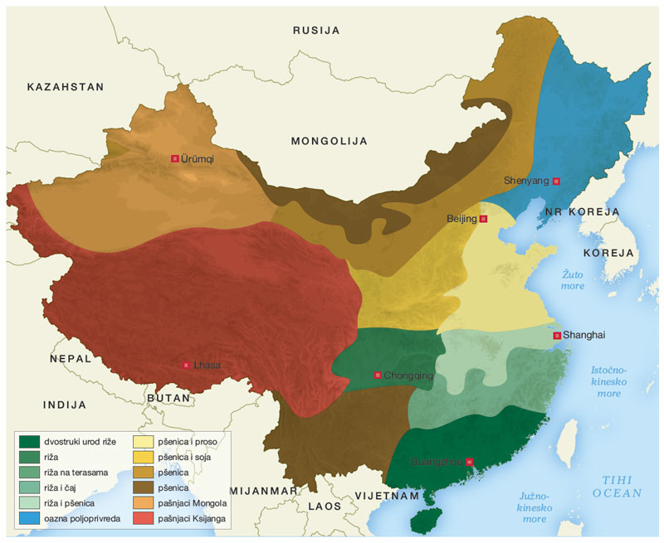

Slide 9
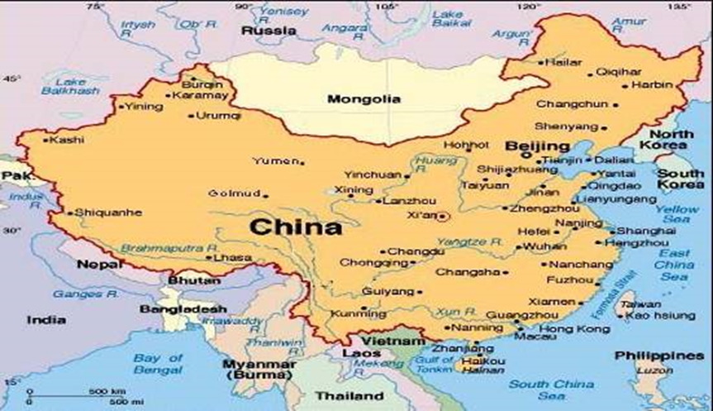
podjela: - Vanjska Kina
- Prava (Uža) Kina
→ najveći gradovi – Shanghai, Beijing (Peking)

Slide 10
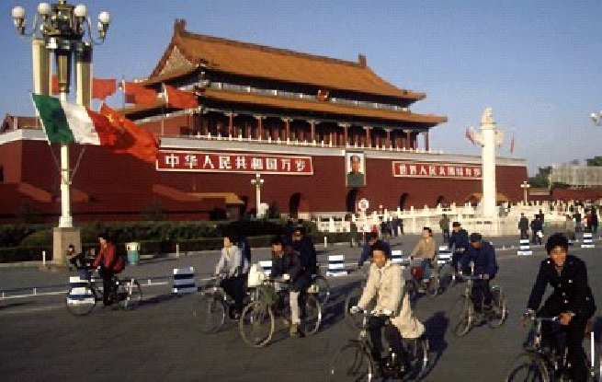
Peking

Slide 11
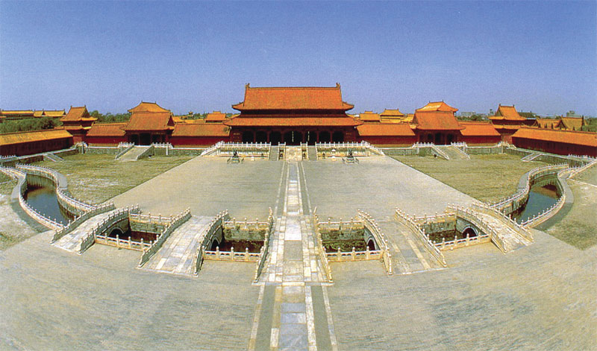
Peking – „Zabranjeni grad”

Slide 12
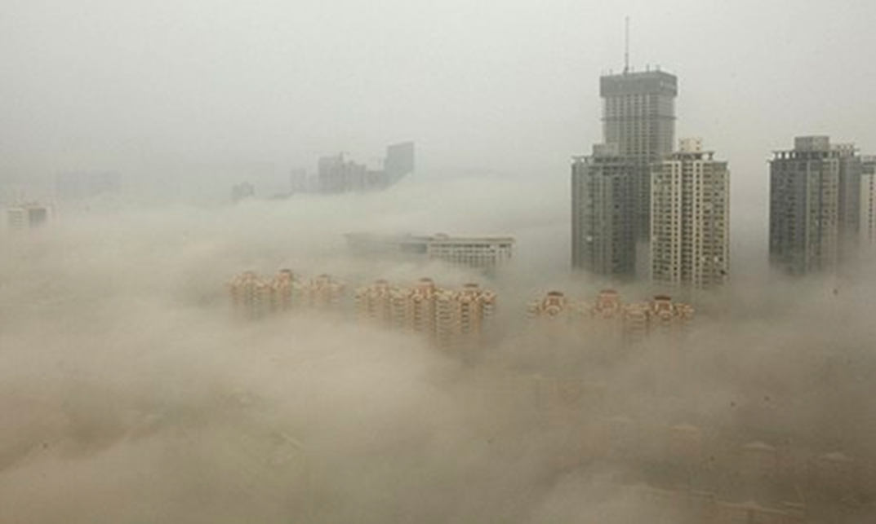
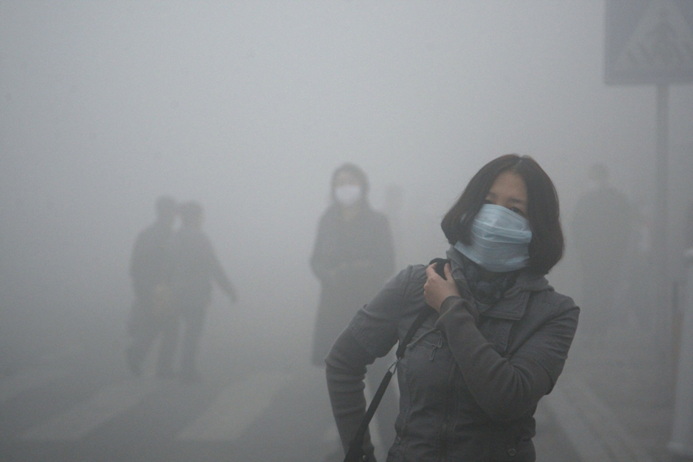

Slide 13
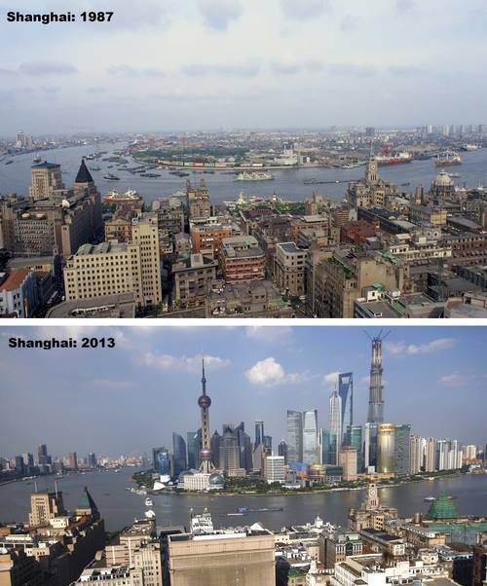

Slide 14
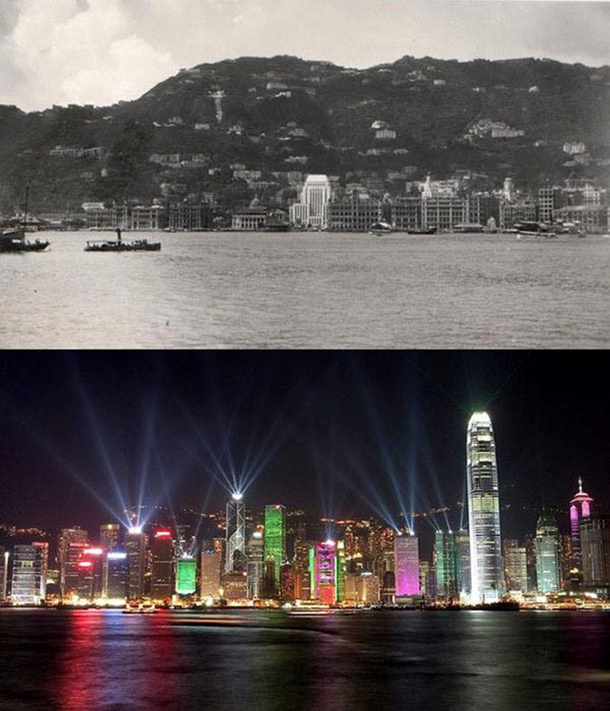
Hong Kong – do 1997. pod britanskom vlašću

Slide 15
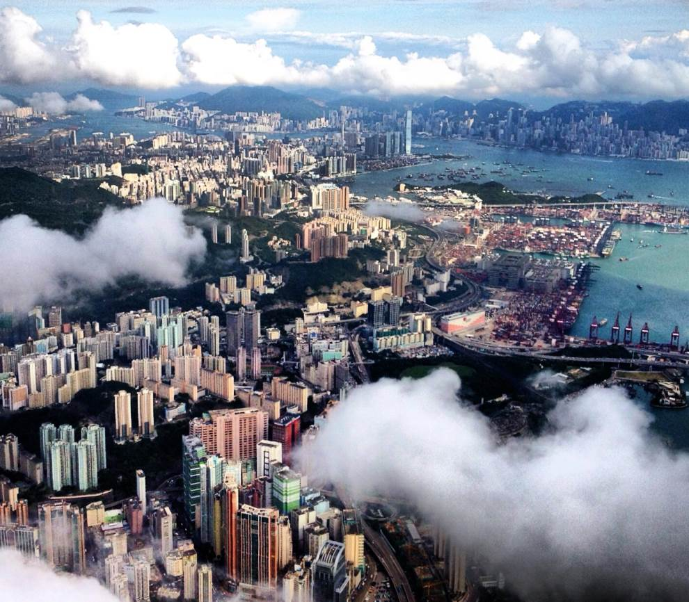

Slide 16
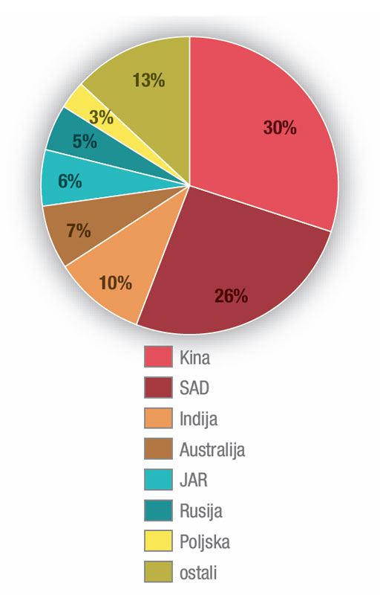
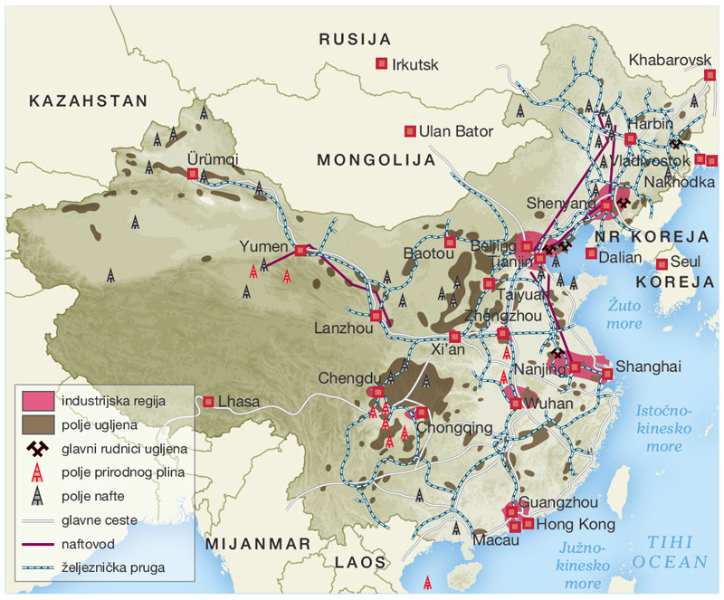
Čimbenici gosp. razvijenosti
1. velika prirodna bogatstva
ugljen, željezna ruda, zlato, nafta, plin
postala uvoznik nafte

Slide 17
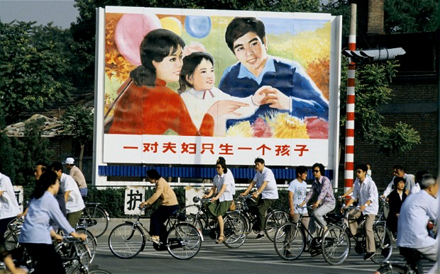

2. politika jednog djeteta
znatno smanjen porast broja stan.
od 2015. dva djeteta

Slide 18
3. prijelaz sa socijalističkog na tržišno gosp.
početak 1978.
4. izvozno usmjerena ind. proizvodnja
dovelo do snažne litoralizacije
→ razlog i dolazak MNK
danas vodeći svjetski proizvođač ind. robe

Slide 19
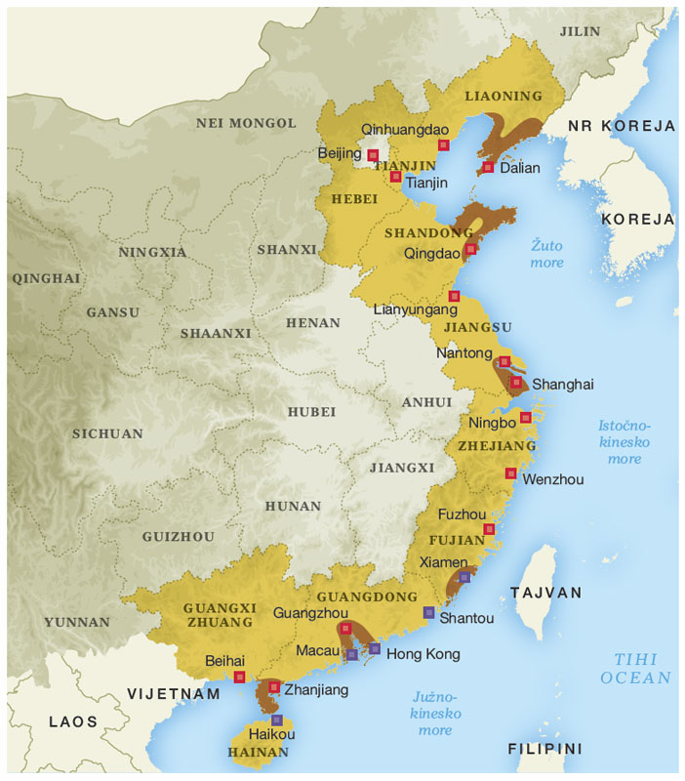

Slide 20



Slide 21
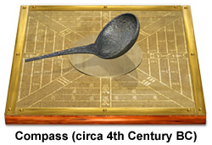

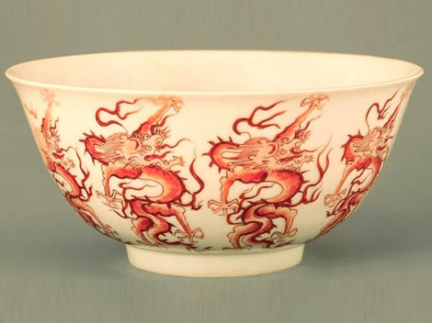


Slide 22
